Slide 1


Centro de Divulgação da Astronomia
Observatório Dietrich Schiel
Apollo 11
Wágner de Oliveira Filho
Wagner.filho@usp.br
Imagem de fundo: céu de São Carlos em 19/12/2015 às 21 horas. Crédito: Stellarium

Slide 2
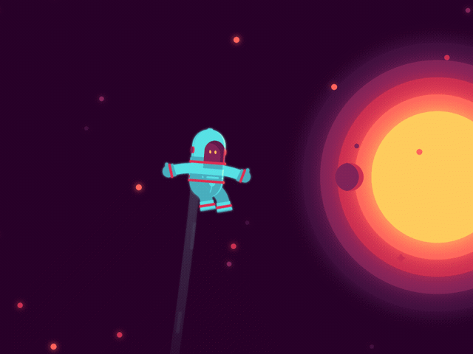
O que é um Exploração Espacial?

Slide 3

Contexto Histórico

Slide 4
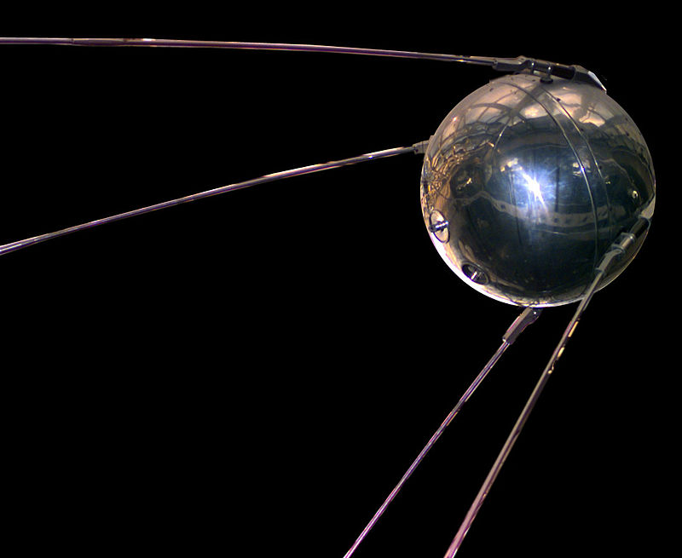
Histórico
4 de outubro de 1957 – Lançamento da Sputnik 1

Slide 5
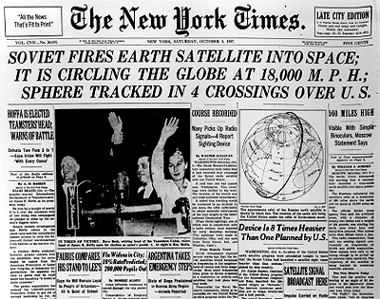

Slide 6
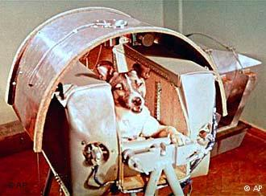
Histórico
3 de Novembro de 1957 – Cadela Laika

Slide 7
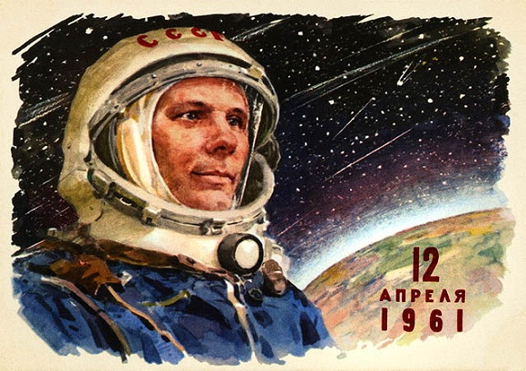
Histórico
12 de Abril de 1961 - Yuri Alekseievitch Gagarin

Slide 8
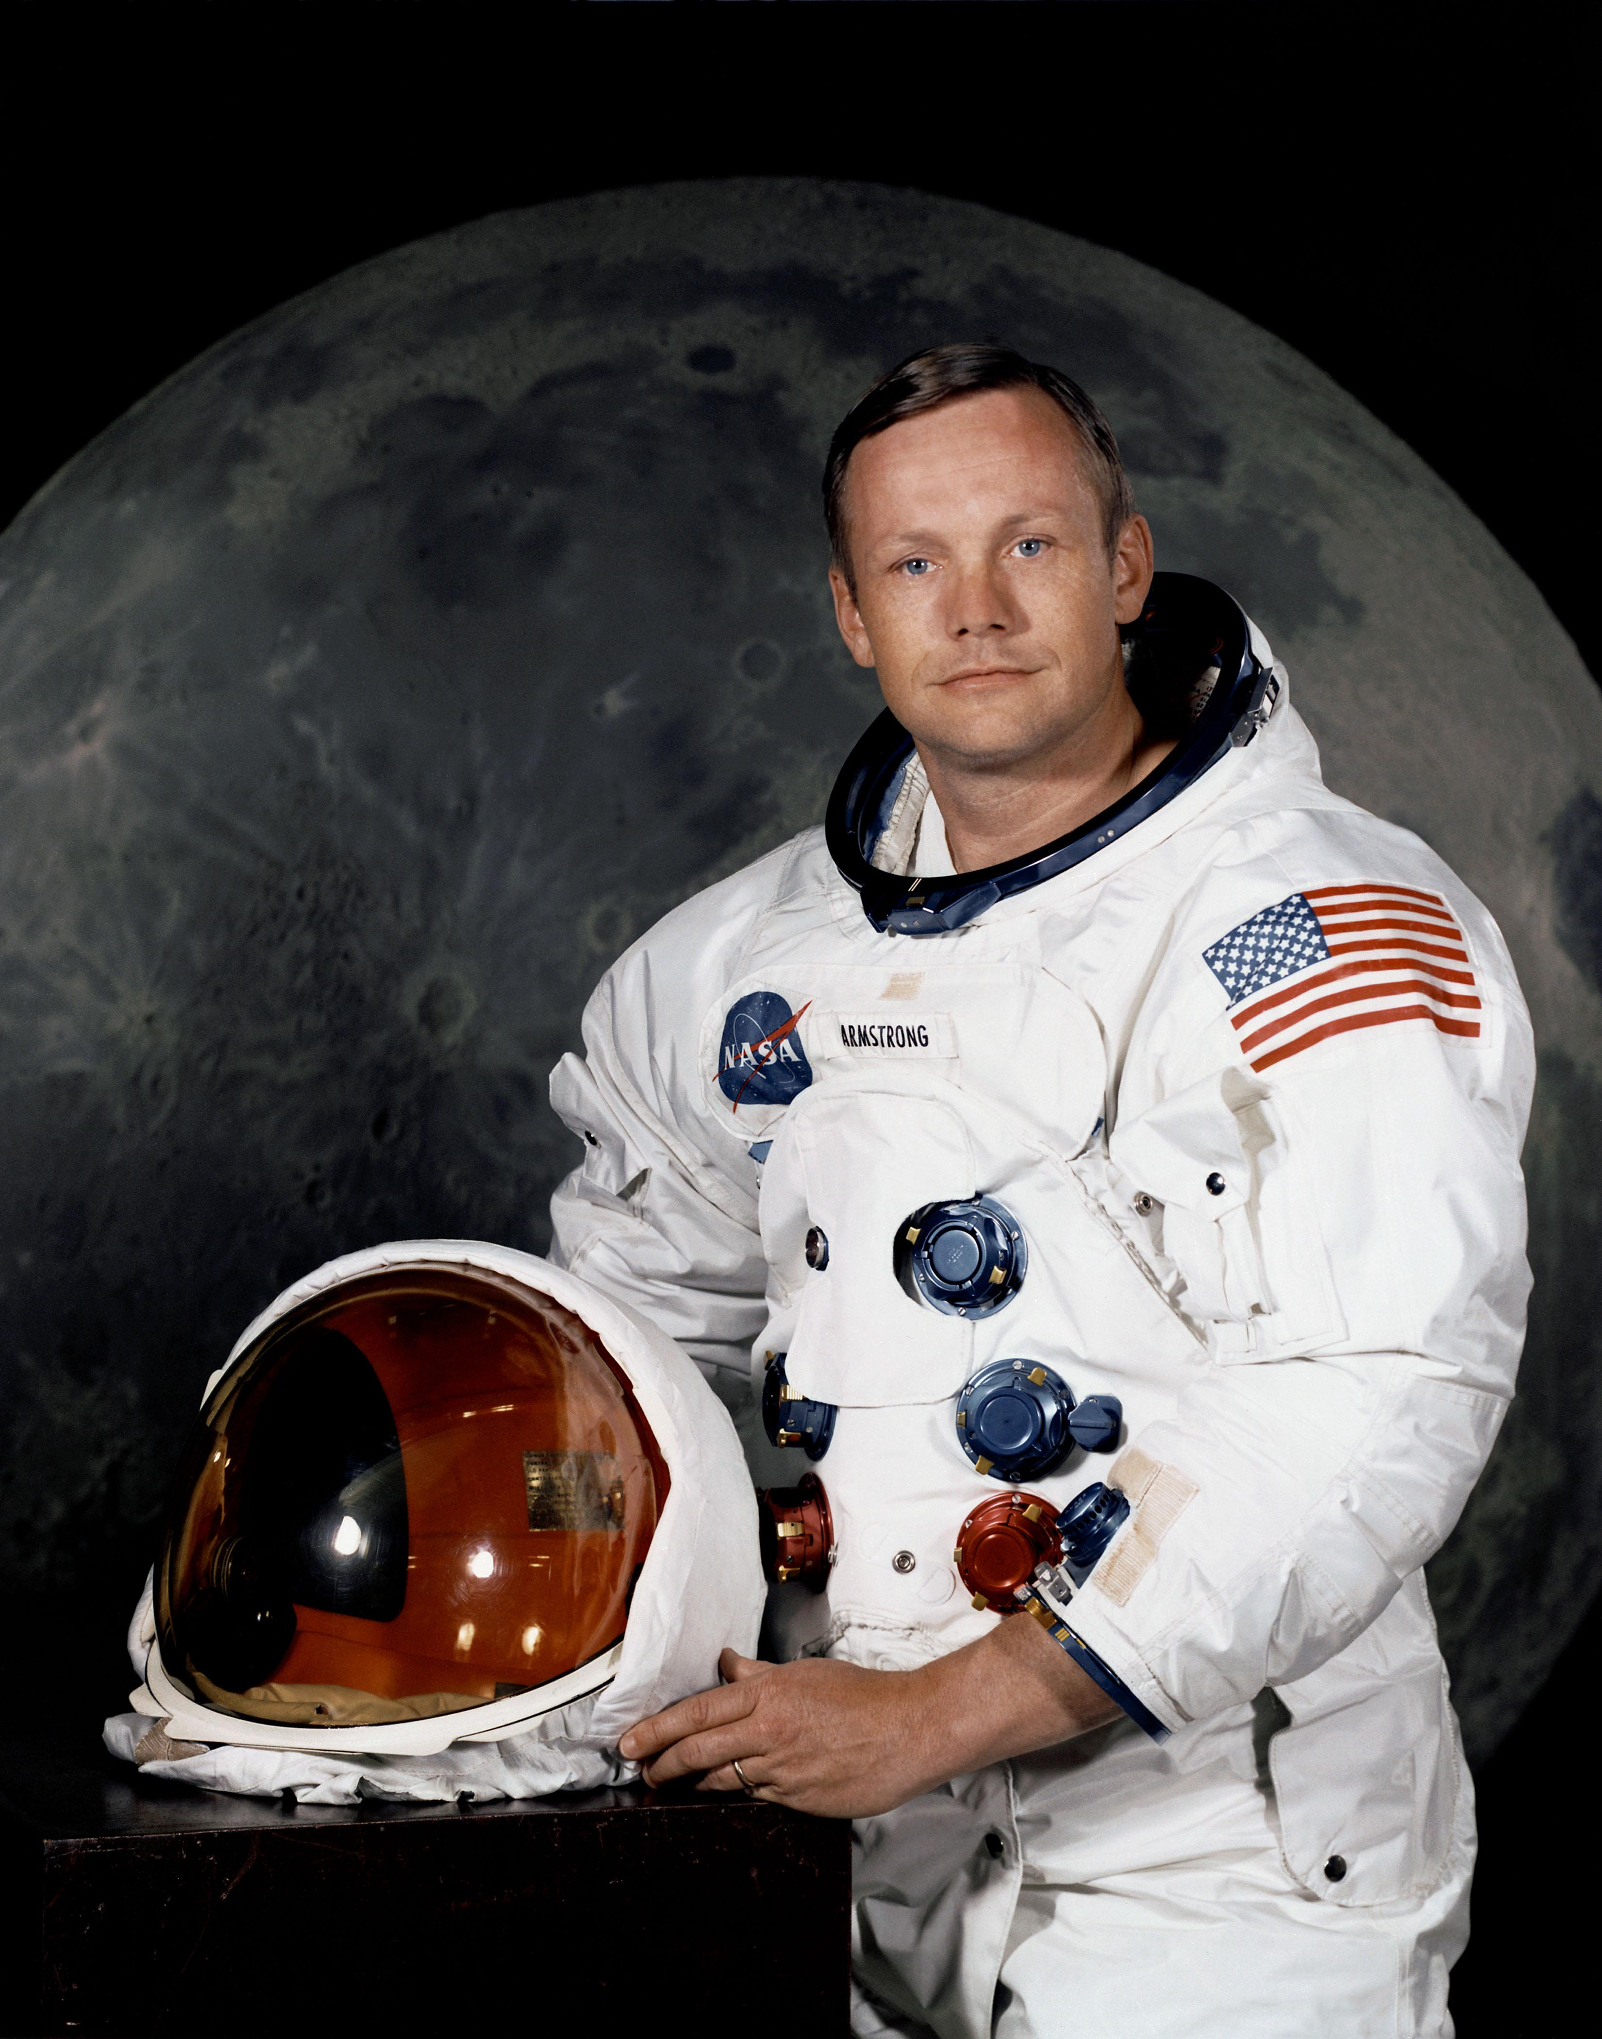
Histórico
20 de julho de 1969
Neil Armstrong

Slide 9

O programa Apollo (1961 - 1972)

Slide 10
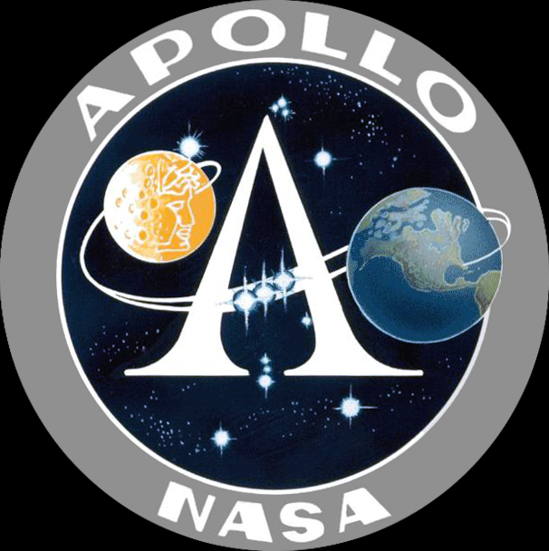
"Eu acredito que esta nação deve comprometer-se em alcançar a meta, antes do final desta década, de pousar um homem na Lua e trazê-lo de volta à Terra em segurança"

Slide 11
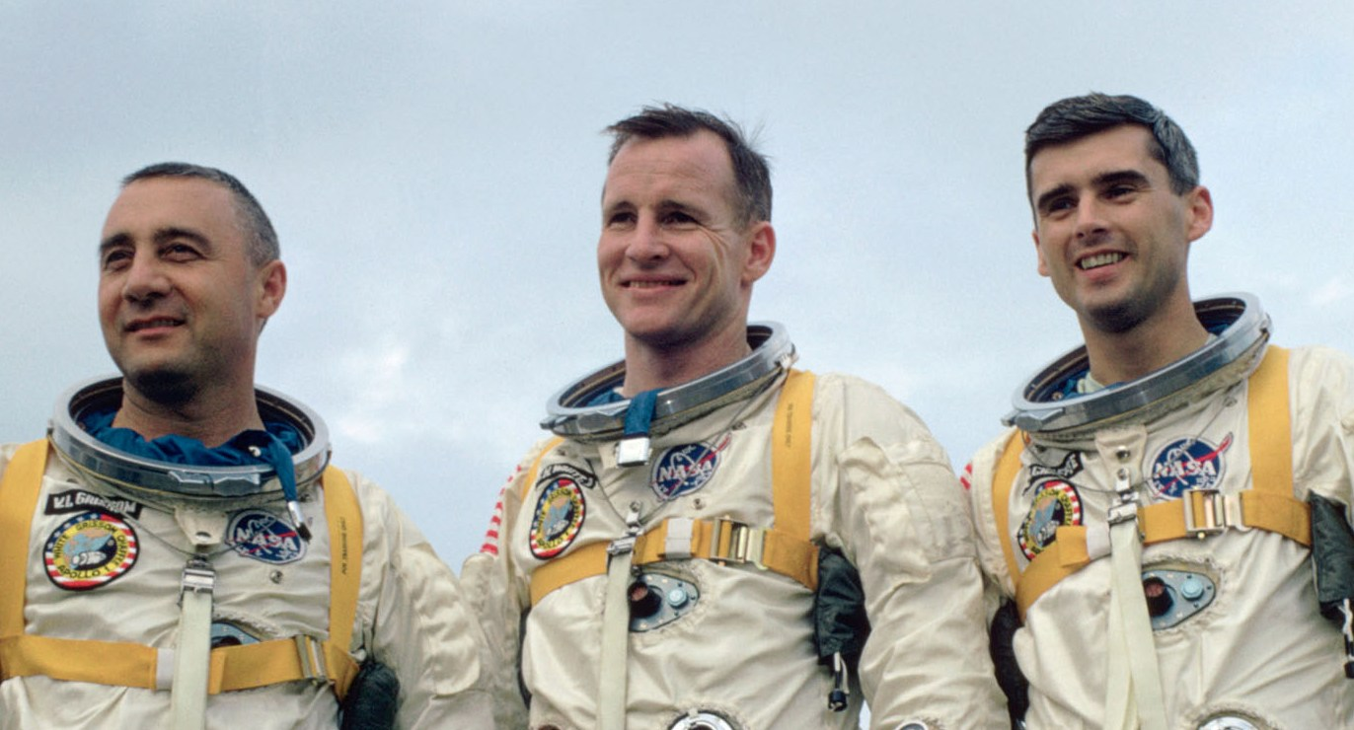
Apollo 1
Gus Grisson, Edward White e Roger Chaffee

Slide 12
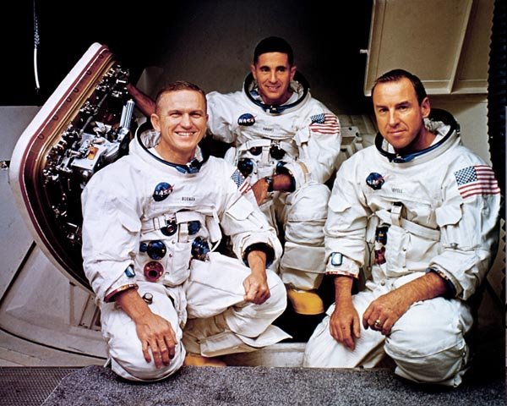
Apollo 8
21 de dezembro de 1968
27 de dezembro de 1968

Slide 13
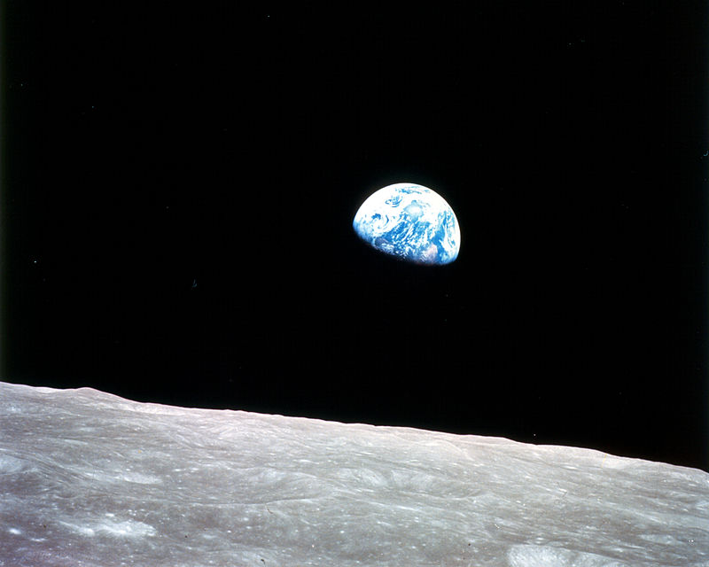

Slide 14
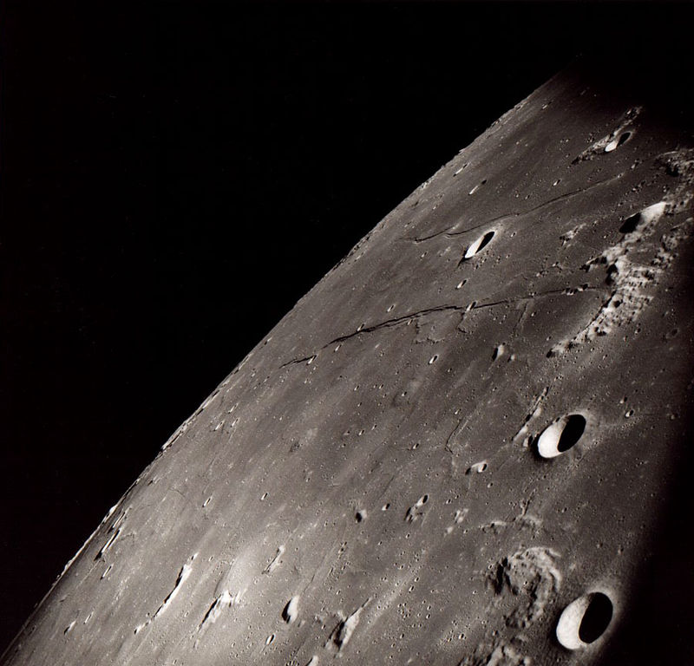

Slide 15
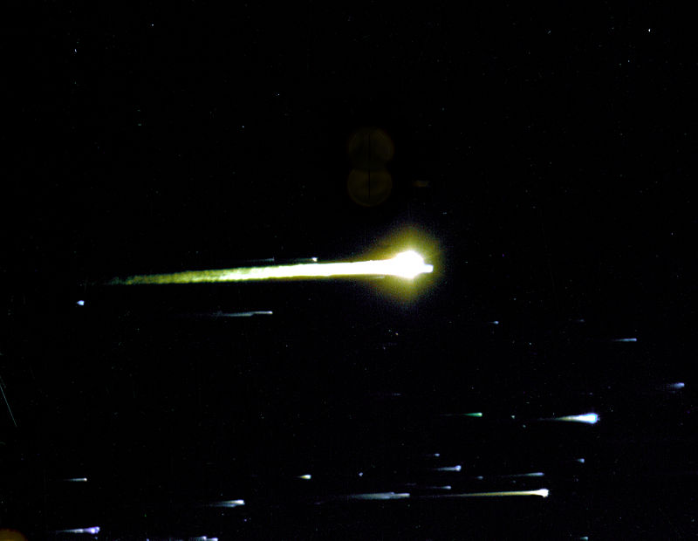

Slide 16
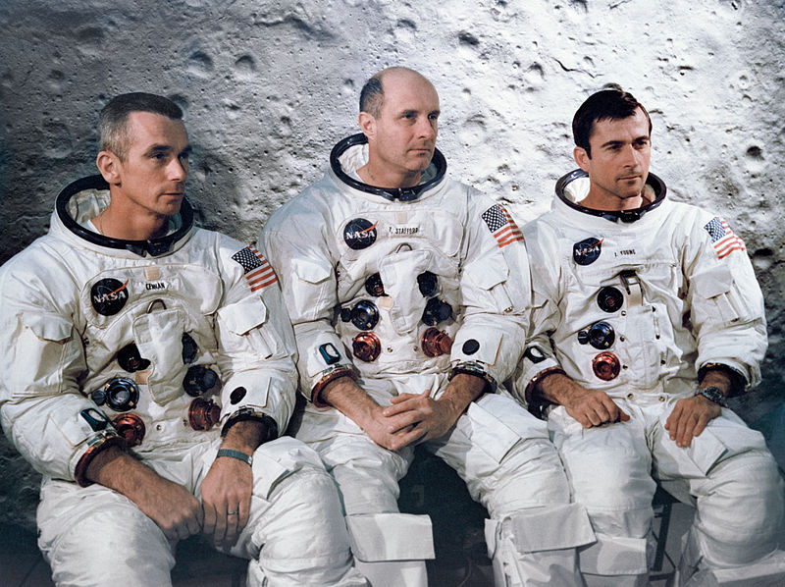
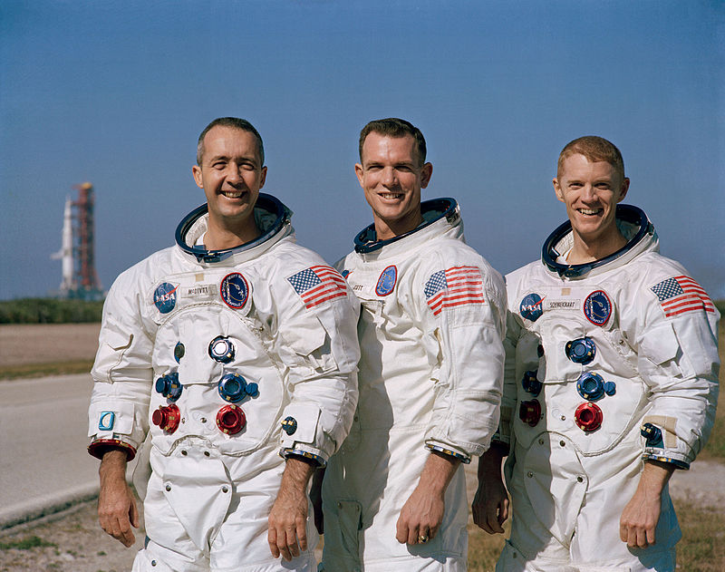
Apollo 9 e Apollo 10

Slide 17
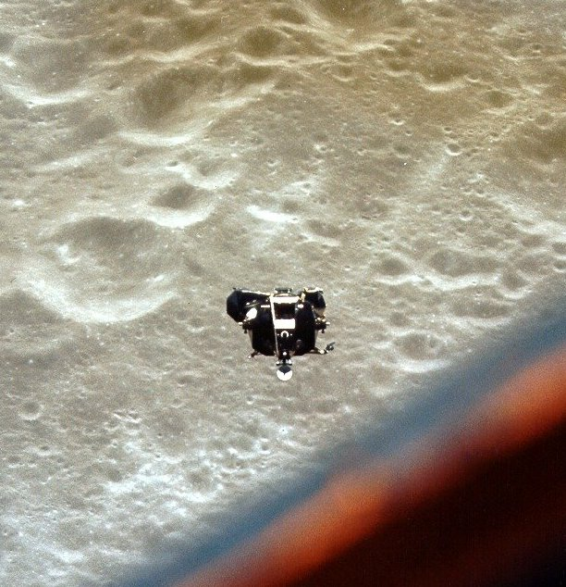

Slide 18
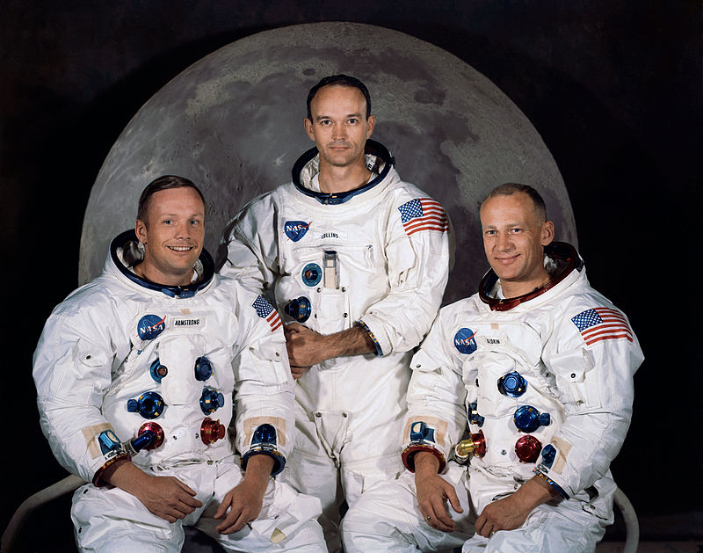
Apollo 11
Por que Ceres é um ´Planeta anão?
Neil Armstrong, Michael Collins e Edwin Aldrin

Slide 19
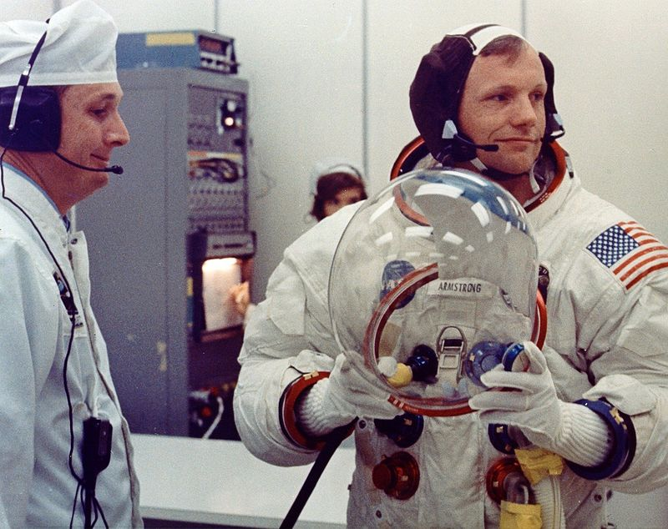
Por que Ceres é um ´Planeta anão?

Slide 20
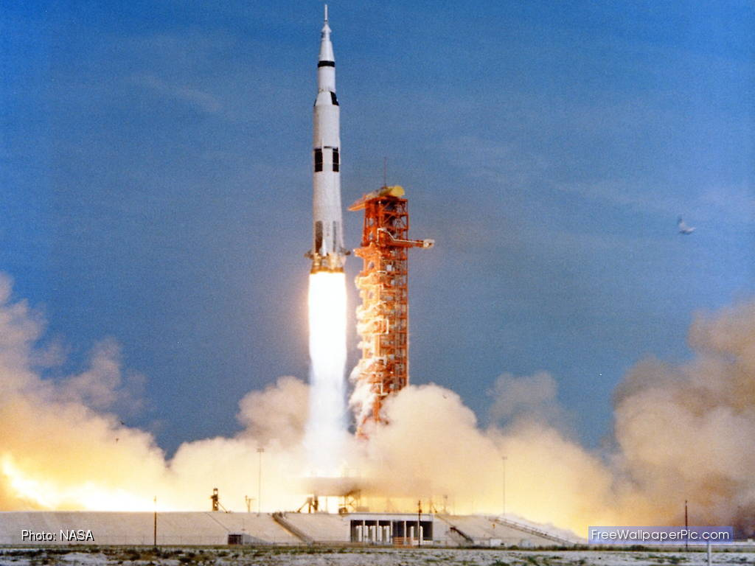
Apollo 11
16 de julho de 1969- Lançamento
Por que es é um ´Planeta anão?

Slide 21
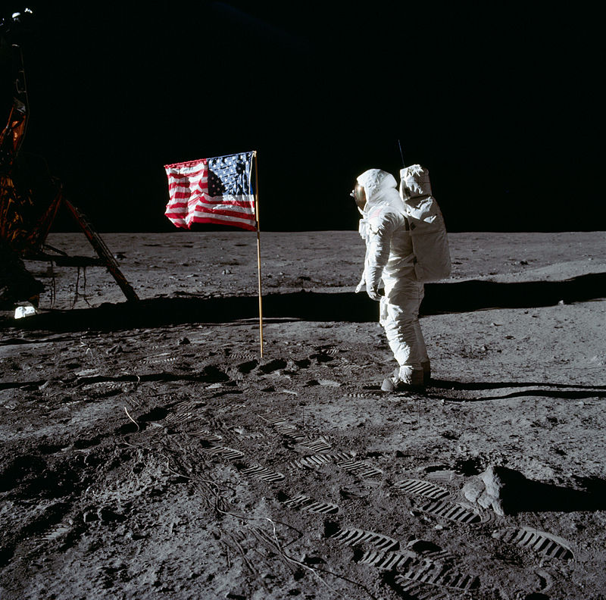
Apollo 11
20 de julho de 1969- Chegada a lua
Por que es é um ´Planeta anão?

Slide 22
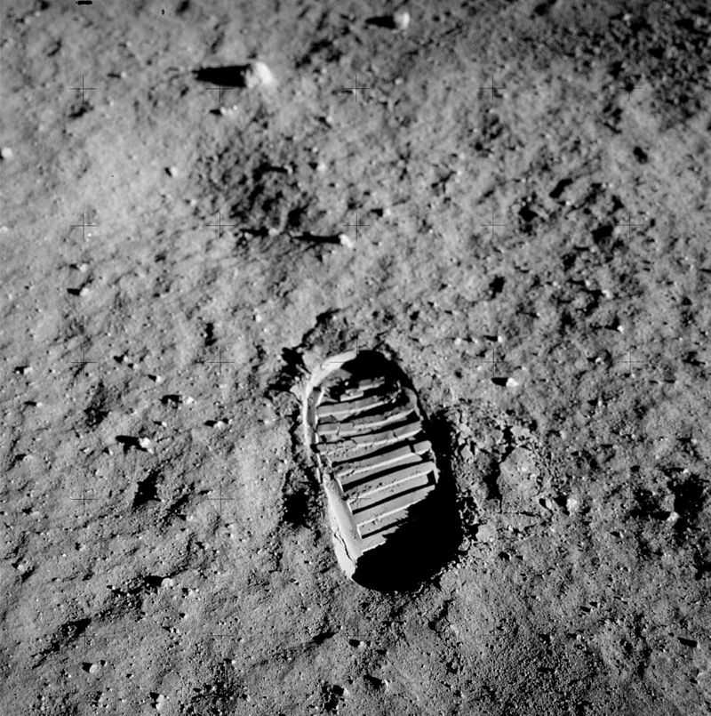
Apollo 11
20 de julho de 1969- Chegada a lua
Por que es é um ´Planeta anão?

Slide 23
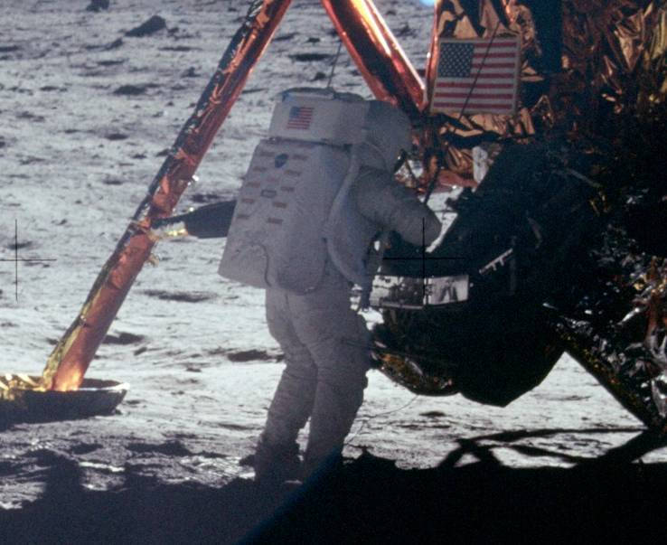
“ É um pequeno passo para o homem, mas um salto gigantesco para a humanidade ”

Slide 24
Referências Bibliográficas
Apollo11, NASA. Disponível em: https://www.nasa.gov/mission_pages/apollo/missions/apollo11.html

